Slide 1
Веб-райтинг
по направлению 09.03.01 Информатика и вычислительная техника
Образовательная программа (профиль) «Веб-технологии»
Работа с суггестивными текстами
«Нейролингвистическое программирование»
Студент: Андронов Денис Андреевич 241-321,
Романов Александр Дмитриевич 241-321
Каматали Алина Аароновна 241-321
2025

Slide 2
Постановка цели
Цель: изучить правила и особенности применения инструментов НЛП, анализ суггестивного потенциала разработанной айдентики компании (имени, слогана, рекламных текстов). Разработка эффективного продающего рекламного текста с элементами НЛП.

Slide 3
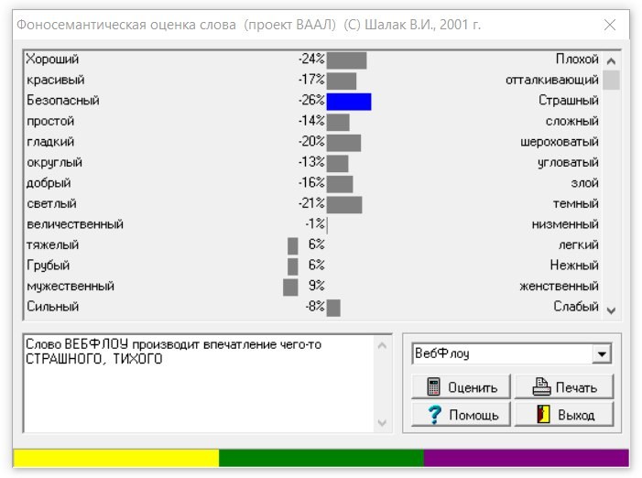
Анализ имени, слогана и рекламного текста программой ВААЛ
Анализ имени
WebFlow

Slide 4
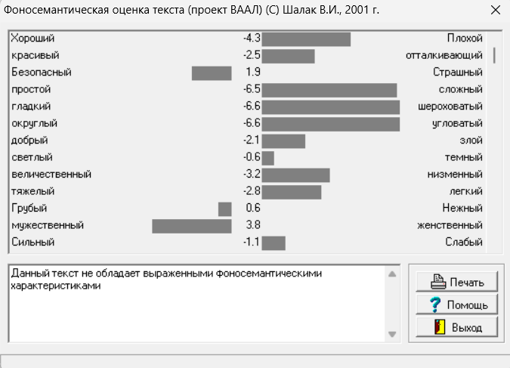
Анализ имени, слогана и рекламного текста программой ВААЛ
Анализ слогана
WebFlow – поток идей - поток клиентов

Slide 5
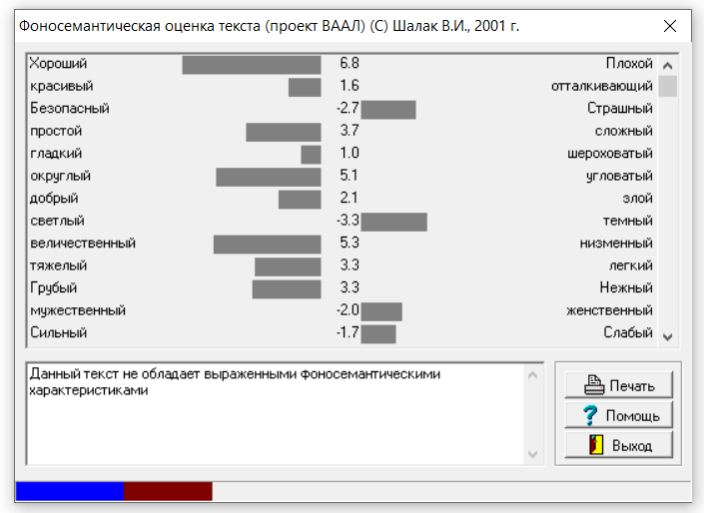
Анализ имени, слогана и рекламного текста программой ВААЛ
Анализ рекламного текста
Ваш сайт всё ещё «спит» и не видит 80% клиентов?
Большинство сайтов страдают цифровой слепотой: они не видят пользователей смартфонов, не чувствуют их спешки. Результат — потеря 30% аудитории из-за неадаптивности и плохого UX (и это данные исследований). WebFlow даёт сайтам зрение и эмпатию. Мы создаём цифровых хамелеонов — платформы с кристальной чистотой кода, которые ощущают, кто перед экраном, и меняются: становятся быстрыми для телефона, уютными для планшета, впечатляющим и детальным для компьютера.
Это не просто разработка. Это миниатюризация времени и сложности: мы собрали идеальный конструктор из готовых модулей для вашего быстрого старта. Вы представляете, как ваши конкуренты, уже работая с нами, 25/7 увеличивают свои продажи, пока вы откладываете решение?

Slide 6
Фоносемантический анализ названия WebFlow
W [w] – звук “в” → безопасность, добро
e [e] – звук “э” → зелёный, спокойствие
b [b] → безопасность
F [f] – звук “ф” → в русском может ассоциироваться со слабостью, в английском – с активностью
l [l] → добро, безопасность
o [o] → светлый, жёлтый, открытость
w [w] → синий, глубина, надёжность
Вывод: Название WebFlow сочетает звуки, ассоциирующиеся с безопасностью, открытостью и динамикой – идеально для веб-студии, которая создаёт удобные и эффективные сайты.

Slide 7
Речевые паттерны, подходящие нашей Веб-студии
Тюризмы – эти утверждения не требуют доказательств, что упрощает их восприятие и повышает их убедительность.
“Каждый бизнес знает: современный и функциональный сайт — это ключ к успеху.”
Риторические вопросы – вовлекают читателя, заставляя его согласиться с утверждением .
“Хотите, чтобы ваш сайт привлекал клиентов и увеличивал продажи?”
Речевое связывание – помогает усилить восприятие выгоды от работы с нами.
“После того, как вы выберете WebFlow, ваш бизнес заиграет новыми красками.”
Пресуппозиция – помогает избежать сопротивления, подавая действие как уже принятое решение.
“После того, как вы выберете WebFlow, ваш бизнес заиграет новыми красками.”

Slide 8
Суггестивный текст с использованием паттернов
Зачин:
Готовы ли вы превратить свой бизнес в магнит для клиентов?
Основной рекламный текст:
Каждый бизнес знает: современный и функциональный сайт — это ключ к успеху. WebFlow создаёт сайты, которые делают больше, чем просто выглядят красиво. Хотите, чтобы ваш сайт привлекал клиентов и увеличивал продажи? Тогда не теряйте времени — начните прямо сейчас. Чем раньше вы обратитесь, тем быстрее увидите рост прибыли. После того, как вы выберете WebFlow, ваш бизнес заиграет новыми красками.
Эхо-фраза:
WebFlow: поток идей — поток клиентов!
Ключевая фраза в точке золотого сечения:
Тогда не теряйте времени — начните прямо сейчас

Slide 9
Суггестивный текст с использованием рефрейминга
Зачин:
Ваш сайт — это траты... или инструмент роста?
Основной рекламный текст:
Рефрейминг содержания
Потенциальные клиенты могут считать, что профессиональные сайты - это дорого. Вместо акцента на высокой стоимости, следует подчеркнуть, что это инвестиция, которая окупается за счет увеличения доходов и сокращения расходов на доработки.
Профессиональный сайт — это не просто траты, это инвестиция в ваш бизнес. WebFlow создаёт сайты, которые окупаются благодаря увеличению продаж и снижению затрат на доработки. Вы выбираете не просто сайт, а инструмент для роста.
Эхо-фраза:
WebFlow: поток идей — поток клиентов!
Рефрейминг рамки:
Сайт – это цифровой представитель вашего бренда, который работает 24/7, общается с клиентами и строит доверие.
Вопросы для рефрейминга:
1 В каком контексте сайт становится не расходом, а активом?
2 Какую более широкую ценность он приносит?
3 Какие скрытые аспекты можно выделить?
Ответ:
Сайт как инвестиция в репутацию и долгосрочные отношения с клиентом.

Slide 10
Создание новых терминов через словообразование
Цель: Усилить уникальность бренда через языковые приёмы.
Каламбурное столкновение:
“WebFlow – ваш поток успеха в интернете.”
2.Внедрение названия в слоган:
“От идеи – к WebFlow-реализации.”
3.Образование нового слова:
“Мы занимаемся веб-потоковизацией вашего бизнеса.”
4.Сокращение:
“WF-решения” (от WebFlow)
5.Обратное прочтение:
“Wolf Bew” – как символ силы и внимания (для креативной рекламы).

Slide 11
Спасибо за внимание
Работа с суггестивными текстами
2025

